Slide 1
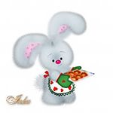
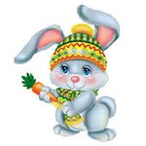
Подготовительная группа «Зайчики»

Slide 2
«Центр безопасности»

Slide 6
«Центр занимательной математики»

Slide 7
«Центр познания»

Slide 9
«Центр книги»

Slide 10
«Центр природы»

Slide 13
«Центр игры»

Slide 17
«Центр творчества»

Slide 18
«Центр патриотического воспитания»

Slide 20
«Центр дежурства»

Slide 21
«Центр конструирования»

Slide 22
«Центр двигательной активности»

Slide 23
Спасибо за внимание!

